Slide 1

Stručnjaci u gospodarenju otpadom
Accumular d.o.o.
Silvija Pejčić Bilić, mr.univ.spec.
www.accumular.hr

Slide 2

Definicija procesa gospodarenja otpadom s političko-pravnog u odnosu na znanstveno-tehničko gledište u EU
Političko – pravno gledište:
sukladno Direktivi 2008/98/EZ o otpadu
POSTUPCI ZBRINJAVANJA
D1 – D15
POSTUPCI OPORABE
R1 – R13
Dodatak II A Direktive 2008/98/EZ
Dodatak II B Direktive 2008/98/EZ
Znanstveno – tehničko gledište:
Otpad
PROCES TRETIRANJA OTPADA
Emisije u atmosferi
Kemikalije
Emisije u vodi
Energija
Gubitak topline
Otpad za daljnju obradu
Ostaci oporabe
Energija od oporabe
Tvrdi ostaci od oporabe
Izvor: ISWA seminar i tehnička tura Waste-To-Energy 2013.
http://www.accumular.hr/
2

Slide 3
Gospodarenje otpadom u EU – interdisciplinarni pristup
Stručnjaci za dizajniranje i provedbu projekata u zaštiti okoliša i gospodarenju otpadom u EU su iz područja:
ekološkog i krajobraznog inženjeringa
kemijskog inženjeringa i tehnologije
analitičke kemije
geologije i hidrologije
poljoprivrede i šumarstva
elektroinženjeringa, mehaničkog i građevinskog inženjeringa
analitičkog i procesnog kontrolinga
prometa i pakiranja opasnih tvari (primjena ADR sporazuma)
zaštite na radu i od požara
meteorologije
medicine
komunikacije
drugo....
http://www.accumular.hr/
3

Slide 4
Ukupan broj i vrste pogona za obradu otpada na primjeru Austrije (2010 g.)
Odlagališta (uključeni materijali za iskop) | 666
Pogoni za aerobno-biotehnološko tretiranje odvojeno sakupljenog biološkog otpada, itd. (objekti za kompostiranje) | 466
Pogoni za tretiranje građevinskog otpada | 400
Pogoni za sortiranje i obradu odvojeno prikupljenog oporabljivog i drugog otpada | 182
Pogoni za anaerobno-biotehnološko tretiranje (postrojenja za bioplin) | 157
Pogoni za preradu specifičnih otpada (ulja i masti, azbest, kemikalije, baterije i slično) | 93
Pogoni za termičku obradu (ne uklj.pogone za komunalni otpad) | 49
Pogoni za oporabu odvojeno prikupljenog oporabljivog otpada | 48
Postrojenja za fizičko-kemijsku obradu | 43
Pogoni za tretiranje električnog i elektronskog otpada | 40
Pogoni za biotehnološko tretiranje ostataka i drugog otpada (MBT) | 16
Pogoni za komunalni otpad | 10
Pogoni za drobljenje metalnog otpada | 9
Izvor: ISWA seminar i tehnička tura Waste-To-Energy 2013.
UKUPNO: 2.179
http://www.accumular.hr/
4

Slide 5
Savjetodavno projektiranje i prijenos potrebnih znanja i iskustva iz Austrije za nove kapacitete tretmana otpada temeljenog na NRT
Tehnička suradnja sa lokalnim institucijama i firmama
Koncept
analiza statusa Quo i predviđanje
master-plan za provedbu projekta
glavni koncept za provedbu projekta
1
2. Planiranje, nabava
projektiranje
studija izvodljivosti
procjena utjecaja na okoliš
osnove izvođenja
natječajna dokumentacija
ocijena ponuda
2
3. Izrada
detalji izvođenja
kontrola projekta
3
obuka osoba koje sudjeluju
nadzor Start-up-a
4. Djelovanje
Nadzor provedbe
Ispitivanje okoliša
4
Izvor: Sustainable Waste Management and Waste-to-Energy Projects Know-How from Austria. 2014
http://www.accumular.hr/
Notes:
NRT – najbolje raspoložive tehnike, na engleskom BAT

Slide 6
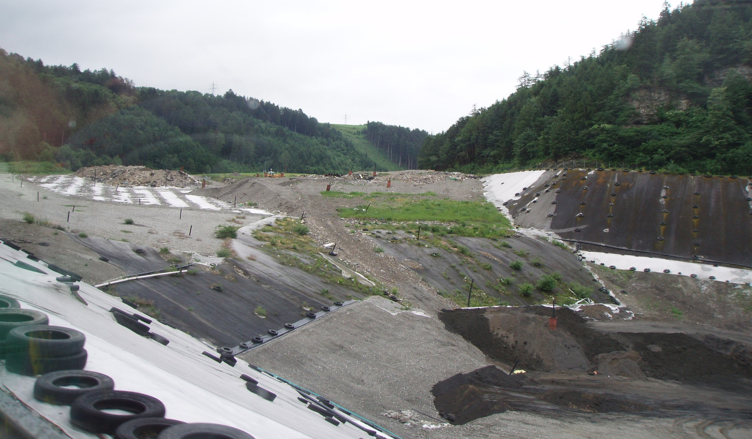
Primjer
gospodarenja otpadom
http://www.accumular.hr/
6

Slide 7
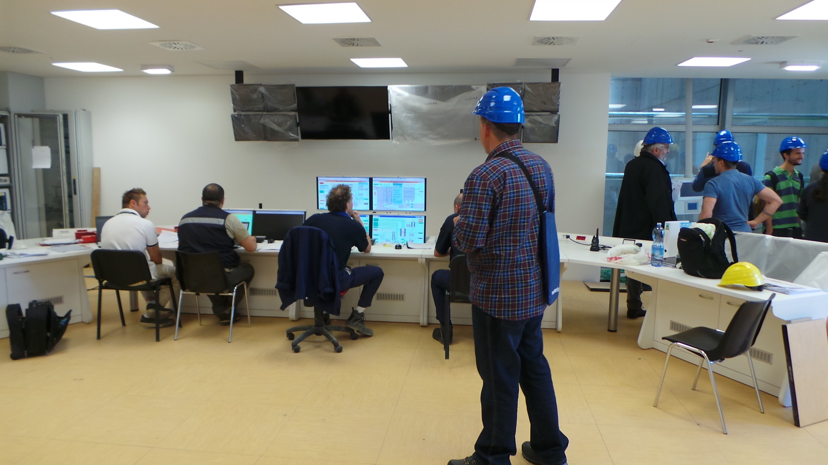
Primjer
gospodarenja otpadom
http://www.accumular.hr/
7

Slide 8
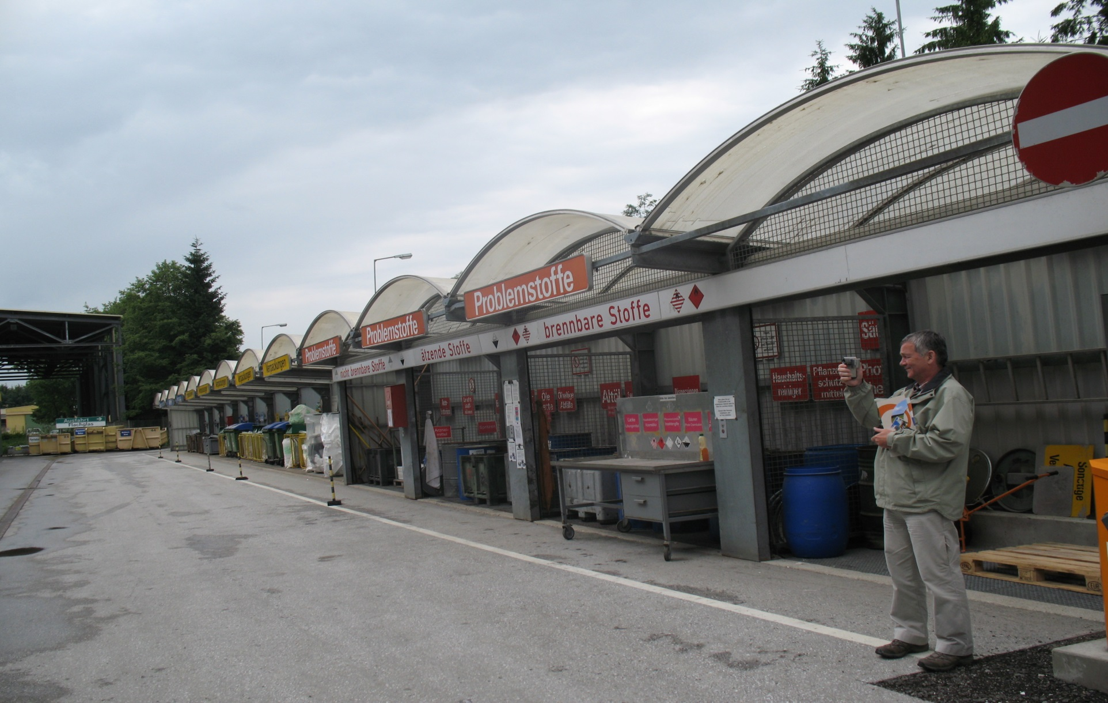
Primjer
gospodarenja otpadom
http://www.accumular.hr/
8

Slide 9
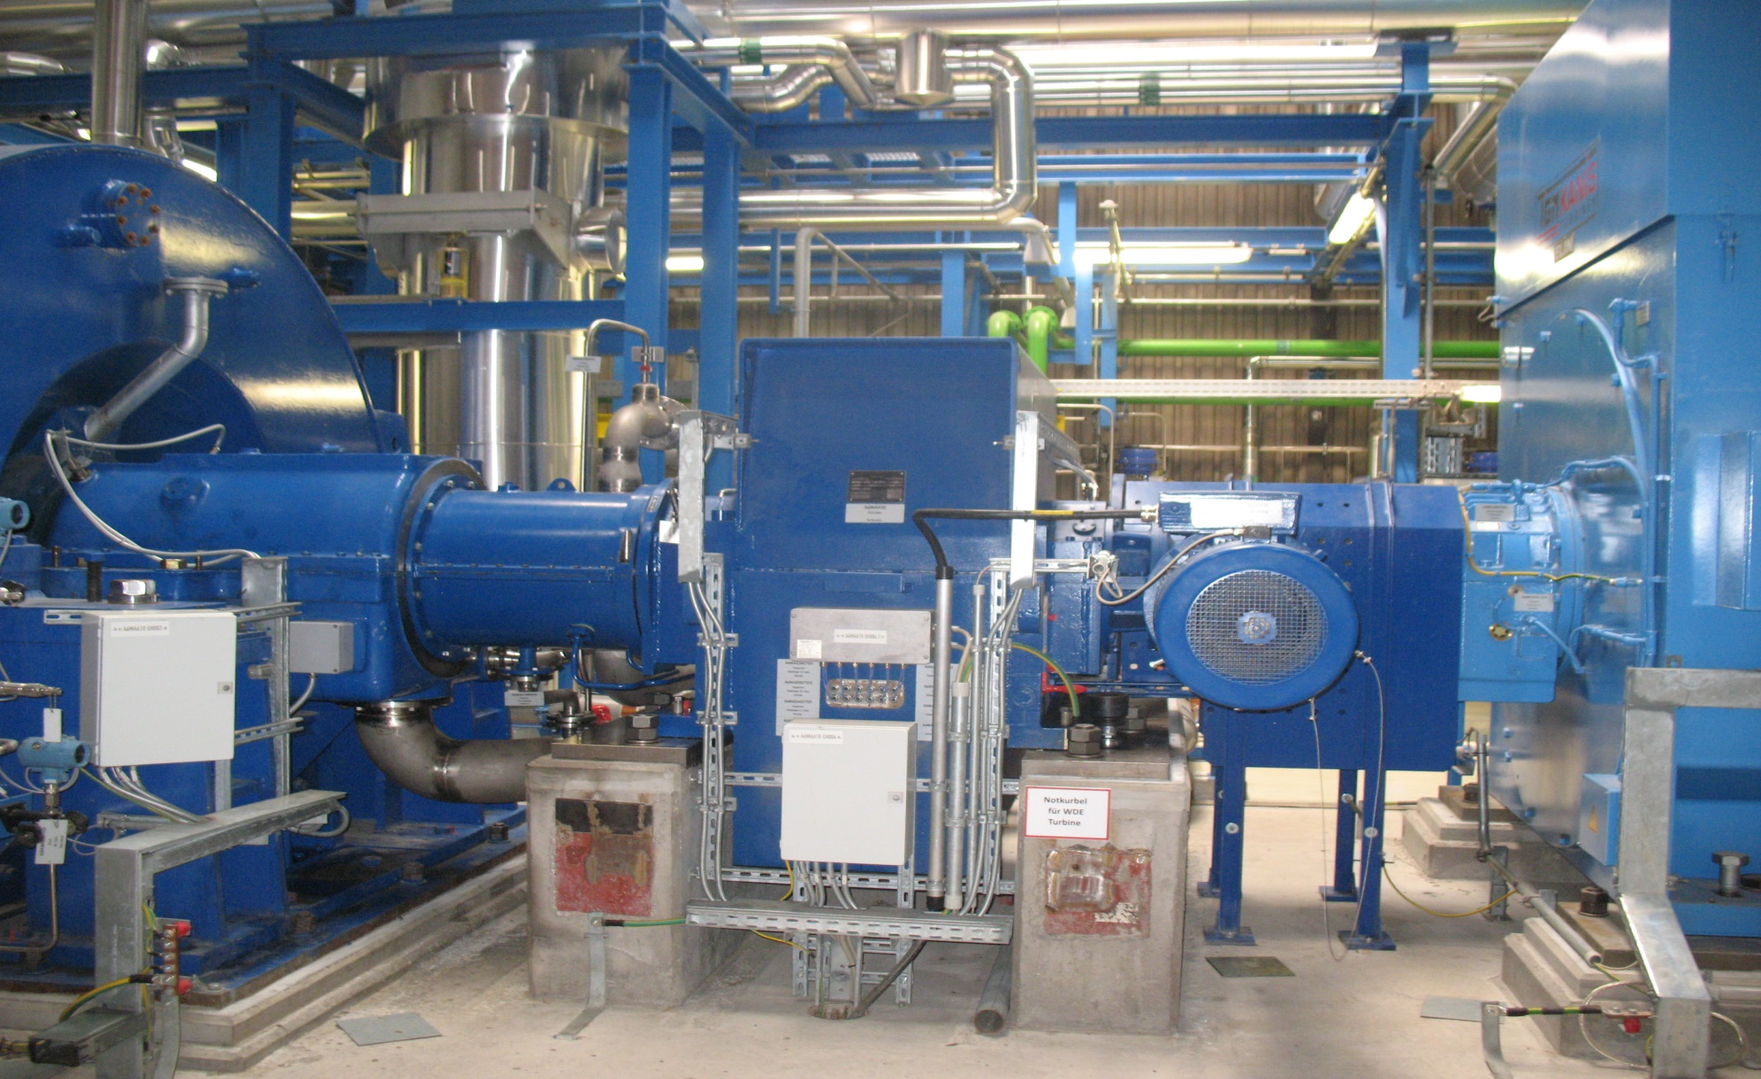
Primjer
gospodarenja otpadom
http://www.accumular.hr/
9

Slide 10
Propisi u gospodarenju otpadom u RH
Zakon o održivom gospodarenju otpadom, N.N. 94/13 (Zakon)
Strategija gospodarenja otpadom Republike Hrvatske. N.N. 130/05
Pravilnik o gospodarenju otpadnim gumama, N.N. 40/06, 31/09, 156/09, 111/11, 86/13
Odluka o izmjenama naknada u sustavima gospodarenja otpadnim vozilima i otpadnim gumama, N.N. 40/15
Pravilnik o mjerilima, postupku i načinu određivanja iznosa naknade vlasnicima nekretnina i jedinicama lokalne samouprave, N.N. 59/06, 109/12
Pravilnik o gospodarenju otpadnim uljima, N.N. 124/06, 121/08, 31/09, 156/09, 91/11, 45/12, 86/13
Pravilnik o gospodarenju otpadnim baterijama i akumulatorima, N.N. 133/06, 31/09, 156/09, 45/12, 86/13
Pravilnik o gospodarenju otpadnim vozilima, N.N. 136/06, 31/09, 156/09, 53/12, 86/13, 91/13
Pravilnik o načinu i postupcima gospodarenja otpadom koji sadrži azbest, N.N. 42/07
Pravilnik o načinima i uvjetima termičke obrade otpada, N.N. 45/07
http://www.accumular.hr/
10

Slide 11
Propisi u gospodarenju otpadom u RH
Plan gospodarenja otpadom u Republici Hrvatskoj za razdoblje 2007. – 2015. godine, N.N. 85/07, 126/10, 31/11, 46/15
Pravilnik o načinima i uvjetima odlaganja otpada, kategorijama i uvjetima rada za odlagališta otpada, N.N. 117/07, 111/11, 17/13, 62/13
Pravilnik o gospodarenju građevnim otpadom, N.N. 38/08
Pravilnik o gospodarenju muljem iz uređaja za pročišćavanje otpadnih voda kada se mulj koristi u poljoprivredi, N.N. 38/08
Naputak o postupanju s otpadom koji sadrži azbest, N.N. 89/08
Pravilnik o gospodarenju otpadom od istraživanja i eksploatacije mineralnih sirovina, N.N. 128/08
Odluka o postupanju Fonda za zaštitu okoliša i energetsku učinkovitost za provedbu mjera radi unaprjeđenja sustava gospodarenja otpadom koji sadrži azbest, N.N. 58/11
Uredba o graničnim prijelazima na području Republike Hrvatske preko kojih je dopušten uvoz otpada u Europsku uniju i izvoz otpada iz Europske unije, N.N. 6/14
Pravilnik o gospodarenju otpadom, N.N. 23/14, 51/14
Pravilnik o gospodarenju otpadom, N.N. 23/07, 111/07
Napomena: prestao važiti stupanjem na snagu Ispravka Pravilnika o gospodarenju otpadom („N.N. “, br. 51/14), osim odredbi članka 18. stavaka 2., 3. i 4. i Dodatka V, koji ostaju na snazi do dana stupanja na snagu pravilnika iz članka 51. stavka 8. Zakona
http://www.accumular.hr/
11

Slide 12
Propisi u gospodarenju otpadom u RH
Pravilnik o gospodarenju otpadnom električnom i elektroničkom opremom
N.N. 42/14, 48/14, 107/14, 139/14
Pravilnik o gospodarenju otpadnim električnim i elektroničkim uređajima i opremom, N.N. 74/07, 133/08, 31/09, 156/09, 143/12, 86/13
Napomena: prestao važiti stupanjem na snagu Pravilnika o gospodarenju otpadnom električnom i elektroničkom opremom („N.N. “, br. 42/14) osim odredbi članka 4. točke 11., 12., 13. i 14., članka 16., 17., 18., 18.a, 19., 20. i članka 21. stavka 1., 2. i 3., te Dodatka V. koji važe do stupanja na snagu Uredbe iz članka 53. stavka 4. Zakona i sklapanja novih ugovora za obavljanje usluge sakupljanja i obrade EE otpada u sustavu kojim upravlja Fond, sukladno Zakonu.
Pravilnik o gospodarenju polikloriranim bifenilima i polikloriranim terfenilima, N.N. 103/14
Pravilnik o gospodarenju otpadom iz proizvodnje titan-dioksida, N.N. 117/14
Pravilnik o nusproizvodima i ukidanju statusa otpada, N.N. 117/14
Pravilnik o gospodarenju medicinskim otpadom, N.N. 50/15
Program izobrazbe o gospodarenju otpadom, N.N. 77/15
Naputak o glomaznom otpadu, N.N. 79/15
Pravilnik o ambalaži i otpadnoj ambalaži, N.N. 88/15
Pravilnik o ambalaži i ambalažnom otpadu, N.N. 97/05, 115/05, 81/08, 31/09, 156/09, 38/10, 10/11, 81/11, 126/11, 38/13, 86/13
Napomena: prestao važiti stupanjem na snagu Pravilnika o ambalaži i ambalažnom otpadu ('N.N. ', br. 88/15) osim odredbi članaka 12., 13., 14., 19.a, 20. st. 3., 20.a i članka 25. stavaka 3., 4., 5., 6., 7., 8., 9. i 10. Pravilnika koje važe do stupanja na snagu Uredbe iz članka 53. stavka 4. Zakona i sklapanja ugovora za obavljanje usluge sakupljanja otpadne ambalaže u sustavu kojim upravlja Fond, te članka 16. stavaka 3., 8., 9., 12., 13. i 14. Pravilnika koji vrijedi do uspostave Registra iz članka 29. Pravilnika o ambalaži i otpadnoj ambalaži ('N.N. ', br. 88/15).
http://www.accumular.hr/
12

Slide 13
Propisi u gospodarenju otpadom u RH
Odluka o područjima sakupljanja neopasne otpadne ambalaže, N.N. 88/15
Pravilnik o katalogu otpada, N.N. 90/15
Odluka o izmjeni naknade u sustavu gospodarenja otpadnim uljima, N.N. 95/15
Uredba o gospodarenju otpadnom ambalažom, N.N. 97/15
Pravilnik o gospodarenju otpadnim tekstilom i otpadnom obućom, N.N. 99/15
Uredba o gospodarenju otpadnim baterijama i akumulatorima, N.N. 105/15
Međunarodni ugovor
Konvencija o nadzoru prekograničnog prometa opasnog otpada i njegovu odlaganju (Basel, 1992.)
Objavljena u 'Narodnim novinama – Međunarodni ugovori' br. 3/94.
Stupila je na snagu u odnosu na Republiku Hrvatsku 7. kolovoza 1994.
http://www.accumular.hr/
13

Slide 14
Propisi koji se također primjenjuju u gospodarenju otpadom u RH
Stručnjaci u gospodarenju otpadom primjenjuju i druge propise u radu s otpadom, kao npr. s područja zaštite okoliša ili zraka:
Zakon o zaštiti okoliša, N.N. 80/13, 78/15
Gospodarenje otpadom obuhvaća mjere za sprječavanje nastanka i smanjivanje količina otpada, bez uporabe postupaka i/ili načina koji predstavljaju rizik po okoliš, te mjere za sprječavanje štetnog djelovanja otpada na ljudsko zdravlje i okoliš.
Uredba o okolišnoj dozvoli, N.N. 8/14
Uredba o procjeni utjecaja zahvata na okoliš, N.N. 61/14
Pravilnik o registru onečišćavanja okoliša, N.N. 87/15
Uredba o sprječavanju velikih nesreća koje uključuju opasne tvari, N.N. 44/14
Zakon o zaštiti zraka, N.N. 130/11, 47/14
Ostali relevantni propisi primjenivi i na djelatnost gospodarenja otpadom
http://mzoip.hr/hr/otpad/propisi-i-medunarodni-ugovorixx.html
http://www.accumular.hr/
14

Slide 15
Propisi koji se također primjenjuju u gospodarenju otpadom u RH
Sigurnosno-preventivne mjere u gospodarenju otpadom provode se uz primjenu mjera zaštite na radu, zaštite od požara i sigurnosno/preventivnih mjera prilikom prijevoza opasnih tvari, a stručnjaci moraju poznavati i primjenjivati:
Zakon o zaštiti na radu, N.N. 71/14, 118/14, 154/14
Zakon o zaštiti od požara, N.N. 92/10
Zakon o prijevozu opasnih tvari, N.N. 79/07
  primjena ADR sporazuma i RID pravilnika
  sigurnosni savjetnik u prijevozu opasnih tvari - praćenje propisa u području prijevoza opasnih tvari, nadzor nad rukovanjem opasnim tvarima, provođenje mjera radi sprečavanja nesreća, odnosno kršenja propisa, donošenje odgovarajućih mjera u slučaju nesreće, ostalo
  vozač vozila koji prevozi opasne tvari mora posjedovati ADR potvrdu o osposobljenosti temeljem položene provjere znanja
  pakiranje opasnih tvari (otpada) u certificiranu UN ambalažu
www.accumular.hr
Notes:
Zakon o održivom gospodarenju otpadom (94/13)
Članak 49.
(1) Proizvodnja, sakupljanje i prijevoz opasnog otpada, kao i njegovo skladištenje i obrada, moraju se obavljati sukladno člancima 6. i 9. ovoga Zakona uz primjenu mjera kojima se osigurava sljedivost od proizvodnje do njegove obrade, kao i nadzor toka opasnog otpada.
(2) Ako posjednik opasnog otpada osobi koja obavlja djelatnost gospodarenja otpadom prema ovom Zakonu predaje opasni otpad za koji ne posjeduje deklaraciju o svojstvima otpada ili je količina otpada veća od jedne tone, dužan je, uz prateći list, predati i izvješće o ispitivanju svojstava tog otpada ne starije od 12 mjeseci računajući od dana kada je provedeno ispitivanje svojstava otpada, ako nije drukčije propisano propisom kojim se uređuje gospodarenje posebnom kategorijom otpada.
(3) Ako je količina opasnog otpada poznatog sastava manja od jedne tone, posjednik opasnog otpada dužan je uz prateći list ovlaštenoj osobi predati i deklaraciju o svojstvima otpada propisanu pravilnikom iz članka 51. stavka 8. ovoga Zakona.

Slide 16
Zakon o održivom gospodarenju otpadom, N.N. 94/13
»gospodarenje otpadom« su djelatnosti sakupljanja, prijevoza, oporabe i zbrinjavanja i druge obrade otpada, uključujući nadzor nad tim postupcima te nadzor i mjere koje se provode na lokacijama nakon zbrinjavanja otpada, te radnje koje poduzimaju trgovac otpadom ili posrednik
www.accumular.hr

Slide 17
Zakon o održivom gospodarenju otpadom, N.N. 94/13
Elaborat gospodarenja otpadom (čl. 90 Zakona) – izrađuju ga stručnjaci
nositelj izrade elaborata gospodarenja otpadom je osoba koja prema posebnom propisu ima pravo uporabe strukovnog naziva ovlašteni inženjer i koja je član samostalne strukovne organizacije (u daljem tekstu: komora)
nositelj izrade elaborata gospodarenja otpadom mora preko komore raspolagati osiguranjem od odgovornosti za štetu koju bi u obavljanju poslova mogao prouzročiti trećim osobama – osiguranje od projektantske pogreške
kemijski inženjeri i tehnolozi za sada nemaju strukovnu komoru te ne mogu biti nositelji izrade Eleborata iako su brojni u poslovima gospodarenja otpadom (pioniri)
http://www.accumular.hr/
17

Slide 18
Zakon o održivom gospodarenju otpadom, N.N. 94/13
obveze proizvođača i posjednika otpada – 44 čl. Zakona
obaveze povjerenika za otpad – 46. čl. Zakona
obaveze osobe odgovorne za gospodarenje otpadom – 89. čl. Zakona
povjerenik i odgovorna osoba za otpad moraju imati svoje zamjenike
http://www.accumular.hr/
18

Slide 19
Pravilnik o gospodarenju otpadom, N.N. 23/14, 51/14
Pravilnikom se propisuju:
uvjeti za gospodarenje otpadom, poslovi osobe odgovorne za gospodarenje otpadom, te način rada reciklažnog dvorišta
sadržaj obrasca zahtjeva za izdavanje, odnosno izmjenu dozvole, oblik i sadržaj obrasca dozvole, način izračuna iznosa osiguranja od štete koja može nastati kao posljedica gospodarenja otpadom, sadržaj Elaborata gospodarenja otpadom, uvjeti za sustav upravljačkog nadzora metoda, izgled i sadržaj obavijesti o namjeri ishođenja dozvole, te izgled i sadržaj oznake s osnovnim podacima o otpadu i djelatnosti iz dozvole
drugo kao npr. sadržaj i izgled raznih očevidnika, potvrda, dostava podataka, police osiguranja....
http://www.accumular.hr/
19

Slide 20
Primjer dozvole za gospodarenje otpadom
www.accumular.hr
Notes:
Zakon o održivom gospodarenju otpadom (94/13)
Članak 49.
(1) Proizvodnja, sakupljanje i prijevoz opasnog otpada, kao i njegovo skladištenje i obrada, moraju se obavljati sukladno člancima 6. i 9. ovoga Zakona uz primjenu mjera kojima se osigurava sljedivost od proizvodnje do njegove obrade, kao i nadzor toka opasnog otpada.
(2) Ako posjednik opasnog otpada osobi koja obavlja djelatnost gospodarenja otpadom prema ovom Zakonu predaje opasni otpad za koji ne posjeduje deklaraciju o svojstvima otpada ili je količina otpada veća od jedne tone, dužan je, uz prateći list, predati i izvješće o ispitivanju svojstava tog otpada ne starije od 12 mjeseci računajući od dana kada je provedeno ispitivanje svojstava otpada, ako nije drukčije propisano propisom kojim se uređuje gospodarenje posebnom kategorijom otpada.
(3) Ako je količina opasnog otpada poznatog sastava manja od jedne tone, posjednik opasnog otpada dužan je uz prateći list ovlaštenoj osobi predati i deklaraciju o svojstvima otpada propisanu pravilnikom iz članka 51. stavka 8. ovoga Zakona.

Slide 21
Obavezna izobrazba u gospodarenju otpadom u RH
Povjerenik u gospodarenju otpadom - pravna osoba koja je proizvođač otpada i zapošljava 50 i više osoba dužna je imenovati povjerenika i zamjenika povjerenika u gospodarenju otpadom.
Povjerenik je dužan:
nadzirati provedbu propisa o gospodarenju otpadom, utvrđivati nedostatke i obavještavati vlasnika odnosno odgovornu osobu u pravnoj osobi o utvrđenim nedostatcima
organizirati provedbu propisa o otpadu kod pravne osobe na odgovarajući način
savjetovati vlasnika, odnosno odgovornu osobu u pravnoj osobi o svim pitanjima gospodarenja otpadom koja se tiču te pravne osobe
46. čl Zakona definira i određuje obaveze povjerenika za otpad
89. čl. Zakona definira i određuje obaveze osobe odgovorne za otpad
povjerenik i odgovorna osoba za otpad moraju imati svoje zamjenike
www.accumular.hr

Slide 22
Obavezna izobrazba u gospodarenju otpadom u RH
Program izobrazbe u gospodarenju otpadom, N.N. 77/15
uređuje se sadržaj i način provedbe izobrazbe u gospodarenju otpadom
cilj izobrazbe je stjecanje znanja, vještina i sposobnosti u području gospodarenja otpadom povjerenika i odgovorne osobe
program osnovne izobrazbe provodi se u trajanju od 40 nastavnih sati za odgovornu osobu i 25 nastavnih sati za povjerenika
program izobrazbe provode ovlaštenici izobrazbe
program ne definira rok do kada povjerenici i odgovorne osobe moraju završiti propisanu izobrazbu
www.accumular.hr

Slide 23
Prekogranični promet
otpadom
na prekogranični promet otpadom primjenjuje se Uredba (EZ-a) br. 1013/2006 Europskog parlamenta i Vijeća o otpremi pošiljaka otpada i Baselska konvencija (u ovisnosti da li otpad prolazi kroz EU ili i izvan EU)
  dokumentacija u prekograničnom prometu otpadom mora biti ili na jeziku države u koju se dokumentacija dostavlja ili na engleskom jeziku i u skladu s EU propisima
http://www.accumular.hr/
23
Notes:
ZAKON O ODRŽIVOM GOSPODARENJU OTPADOM (NN 94/13)
VII. PREKOGRANIČNI PROMET OTPADA
Članak 118.
(1) Na prekogranični promet otpada u Republiku Hrvatsku, iz Republike Hrvatske i kroz Republiku Hrvatsku primjenjuje se Uredba (EZ-a) br. 1013/2006 Europskog parlamenta i Vijeća o otpremi pošiljaka otpada (u daljnjem u tekstu: Uredba (EZ-a) br. 1013/2006).
(2) Nadležno tijelo za provedbu Uredbe (EZ-a) br. 1013/2006, sukladno članku 53. te Uredbe je Ministarstvo.
(3) Ministar imenuje iz redova službenika Ministarstva jednu ili više odgovornih osoba za informiranje i savjetovanje zainteresiranih osoba te za suradnju s Europskom komisijom po pitanjima prekograničnog prometa otpada sukladno članku 54. Uredbe (EZ-a) br. 1013/2006.
(4) Granične prijelaze na području Republike Hrvatske preko kojih je dopušten uvoz otpada u Europsku uniju i izvoz otpada iz Europske unije, sukladno članku 55. Uredbe (EZ-a) br. 1013/2006, propisuje Vlada uredbom.
(5) Republika Hrvatska može sklopiti bilateralne sporazume sa susjednim državama sukladno članku 30. Uredbe (EZ-a) br. 1013/2006.
(6) Za potrebe odredbi ovoga Zakona koji se odnose na prekogranični promet otpada, izrazi »uvoz« i »izvoz« odnose se na prekogranični promet otpada između Republike Hrvatske i država članica Europske unije kao i prekogranični promet otpada između Republike Hrvatske i zemalja izvan Europske unije u skladu s odredbama Uredbe (EZ-a) br. 1013/2006.
Članak 119.
(1) Ministarstvo obavještava Europsku komisiju o odlukama iz članka 118. ovoga Zakona, sukladno članku 56. Uredbe (EZ-a) br. 1013/2006.
(2) Ministarstvo podnosi izvješća Europskoj komisiji sukladno članku 51. Uredbe (EZ-a) br. 1013/2006.
Opći zahtjevi kod prekograničnog prometa otpadom
Članak 120.
(1) Zabranjeno je uvoziti opasni otpad, miješani komunalni otpad i ostatke od spaljivanja miješanog komunalnog otpada radi zbrinjavanja u skladu sa člankom 11. stavkom 1. točkom (e) Uredbe (EZ-a) br. 1013/2006.
(2) Zabranjeno je uvoziti miješani komunalni otpad radi korištenja u energetske svrhe.
(3) Predaja otpada nastalog redovitim radom prijevoznog sredstva koje prometuje u međunarodnom prometu (plovni objekt, vozilo i zrakoplov), a koji se predaje osobi ovlaštenoj u skladu s ovim Zakonom, odnosno u prihvatni uređaj sukladno Pomorskom zakoniku ne smatra se uvozom otpada.
(4) Ako u Republici Hrvatskoj postoje dostatni kapaciteti za materijalnu oporabu određenih vrsta otpada u svrhu ostvarenja ciljeva za oporabu otpada sukladno Planu, prednost pred izvozom ima materijalna oporaba u Republici Hrvatskoj. Ocjenu o postojanju kapaciteta za oporabu obavlja Fond u suradnji s Agencijom na način propisan pravilnikom iz članka 53. stavka 3. ovoga Zakona.
(5) U svrhu ostvarenja ciljeva smanjenja količina otpada odloženog na odlagališta i sukladno ciljevima u Planu, za oporabu u postrojenjima za energetsku oporabu otpada, prednost pred uvozom otpada ima otpad proizveden u Republici Hrvatskoj.
Prekogranični promet otpada koji ne podliježe notifikacijskom postupku
Članak 121.
(1) Pravna ili fizička osoba – obrtnik koja obavlja uvoz i/ili izvoz otpada koji ne podliježe notifikacijskom postupku sukladno članku 3. Uredbe (EZ-a) br. 1013/2006, dužna je upisati se u:
1. Očevidnik uvoznika otpada koji ne podliježe notifikacijskom postupku i/ili
2. Očevidnik izvoznika otpada koji ne podliježe notifikacijskom postupku.
(2) U Očevidnik iz stavka 1. ovoga članka Ministarstvo upisuje osobu koja uz zahtjev dostavi sljedeće priloge:
1. dokaz o registraciji za odgovarajuću trgovačku djelatnost,
2. popis vrsta otpada za koje se traži upis u Očevidnik prema ključnim brojevima otpada sukladno Europskom katalogu otpada i oznakama otpada sukladno Prilozima III., III.A i III.B Uredbe (EZ-a) br. 1013/2006,
3. ako je uvoznik otpada, dokaz da posjeduje dozvolu za oporabu otpada kojeg želi uvoziti ako je oporabitelj ili dokaz o statusu trgovca, odnosno posrednika,
4. ako je izvoznik otpada, dokaz da posjeduje dozvolu za sakupljanje otpada kojeg želi izvoziti ili da je proizvođač otpada, trgovac ili posrednik.
(3) Na postupak upisa i brisanja osobe iz Očevidnika iz stavka 1. ovoga članka na odgovarajući način primjenjuju se odredbe članka 116. ovoga Zakona.
(4) Uvoznik i izvoznik otpada koji ne podliježe notifikacijskom postupku dužan je do 1. ožujka tekuće godine, dostavljati Agenciji izvješće o vrstama i količinama uvezenog i izvezenog otpada u prethodnoj kalendarskoj godini u pisanom ili digitalnom obliku putem elektroničke aplikacije Agencije iz članka 137. ovoga Zakona.
Prekogranični promet otpada koji podliježe obvezi notifikacijskom postupku
Članak 123.
(1) Prekogranični promet otpada koji podliježe notifikacijskom postupku sukladno članku 3. Uredbe (EZ-a) br. 1013/2006, Ministarstvo odobrava pisanim odobrenjem propisanom ovim Zakonom (u daljnjem tekstu: odobrenje).
(2) Odobrenjem iz stavka 1. ovoga članka se sukladno obavijesti o prekograničnom prometu otpadom – notifikaciji koja je njegov sastavni dio, određuje sljedeće:
1. naziv, ključni broj otpada sukladno Europskom katalogu otpada, oznake otpada sukladno Prilozima IV., IV.A i V. Uredbe (EZ-a) br. 1013/2006 kada je primjenjivo, ostale oznake otpada kada je primjenjivo,
2. predviđena količina otpada,
3. naziv i adresa podnositelja obavijesti,
4. naziv i adresa primatelja,
5. naziv i adresa postrojenja za oporabu i/ili zbrinjavanje otpada,
6. postupak oporabe i/ili zbrinjavanja otpada,
7. vrsta prijevoza,
8. granični prijelazi,
9. razdoblje važenja odobrenja.
(3) Odobrenje iz stavka 1. ovoga članka je upravni akt.
(4)Ministarstvo će rješenjem ukinuti odobrenje u slučajevima propisanim člankom 9. stavkom 8. Uredbe (EZ-a) br. 1013/2006 i o tome obavijestiti sva nadležna tijela uključena u predmetni prekogranični promet otpada.
(5) Protiv odobrenja iz stavka 1. ovoga članka i rješenja iz stavka 4. ovoga članka ne može se izjaviti žalba, ali se može pokrenuti upravni spor.
(6) Ministarstvo će učiniti dostupnim javnosti izdana odobrenja za pošiljke otpada u skladu s člankom 21. Uredbe (EZ-a) br. 1013/2006.

Slide 24
Prekogranični promet
otpadom – primjer dozvole
http://www.accumular.hr/
24
Notes:
ZAKON O ODRŽIVOM GOSPODARENJU OTPADOM (NN 94/13)
VII. PREKOGRANIČNI PROMET OTPADA
Članak 118.
(1) Na prekogranični promet otpada u Republiku Hrvatsku, iz Republike Hrvatske i kroz Republiku Hrvatsku primjenjuje se Uredba (EZ-a) br. 1013/2006 Europskog parlamenta i Vijeća o otpremi pošiljaka otpada (u daljnjem u tekstu: Uredba (EZ-a) br. 1013/2006).
(2) Nadležno tijelo za provedbu Uredbe (EZ-a) br. 1013/2006, sukladno članku 53. te Uredbe je Ministarstvo.
(3) Ministar imenuje iz redova službenika Ministarstva jednu ili više odgovornih osoba za informiranje i savjetovanje zainteresiranih osoba te za suradnju s Europskom komisijom po pitanjima prekograničnog prometa otpada sukladno članku 54. Uredbe (EZ-a) br. 1013/2006.
(4) Granične prijelaze na području Republike Hrvatske preko kojih je dopušten uvoz otpada u Europsku uniju i izvoz otpada iz Europske unije, sukladno članku 55. Uredbe (EZ-a) br. 1013/2006, propisuje Vlada uredbom.
(5) Republika Hrvatska može sklopiti bilateralne sporazume sa susjednim državama sukladno članku 30. Uredbe (EZ-a) br. 1013/2006.
(6) Za potrebe odredbi ovoga Zakona koji se odnose na prekogranični promet otpada, izrazi »uvoz« i »izvoz« odnose se na prekogranični promet otpada između Republike Hrvatske i država članica Europske unije kao i prekogranični promet otpada između Republike Hrvatske i zemalja izvan Europske unije u skladu s odredbama Uredbe (EZ-a) br. 1013/2006.
Članak 119.
(1) Ministarstvo obavještava Europsku komisiju o odlukama iz članka 118. ovoga Zakona, sukladno članku 56. Uredbe (EZ-a) br. 1013/2006.
(2) Ministarstvo podnosi izvješća Europskoj komisiji sukladno članku 51. Uredbe (EZ-a) br. 1013/2006.
Opći zahtjevi kod prekograničnog prometa otpadom
Članak 120.
(1) Zabranjeno je uvoziti opasni otpad, miješani komunalni otpad i ostatke od spaljivanja miješanog komunalnog otpada radi zbrinjavanja u skladu sa člankom 11. stavkom 1. točkom (e) Uredbe (EZ-a) br. 1013/2006.
(2) Zabranjeno je uvoziti miješani komunalni otpad radi korištenja u energetske svrhe.
(3) Predaja otpada nastalog redovitim radom prijevoznog sredstva koje prometuje u međunarodnom prometu (plovni objekt, vozilo i zrakoplov), a koji se predaje osobi ovlaštenoj u skladu s ovim Zakonom, odnosno u prihvatni uređaj sukladno Pomorskom zakoniku ne smatra se uvozom otpada.
(4) Ako u Republici Hrvatskoj postoje dostatni kapaciteti za materijalnu oporabu određenih vrsta otpada u svrhu ostvarenja ciljeva za oporabu otpada sukladno Planu, prednost pred izvozom ima materijalna oporaba u Republici Hrvatskoj. Ocjenu o postojanju kapaciteta za oporabu obavlja Fond u suradnji s Agencijom na način propisan pravilnikom iz članka 53. stavka 3. ovoga Zakona.
(5) U svrhu ostvarenja ciljeva smanjenja količina otpada odloženog na odlagališta i sukladno ciljevima u Planu, za oporabu u postrojenjima za energetsku oporabu otpada, prednost pred uvozom otpada ima otpad proizveden u Republici Hrvatskoj.
Prekogranični promet otpada koji ne podliježe notifikacijskom postupku
Članak 121.
(1) Pravna ili fizička osoba – obrtnik koja obavlja uvoz i/ili izvoz otpada koji ne podliježe notifikacijskom postupku sukladno članku 3. Uredbe (EZ-a) br. 1013/2006, dužna je upisati se u:
1. Očevidnik uvoznika otpada koji ne podliježe notifikacijskom postupku i/ili
2. Očevidnik izvoznika otpada koji ne podliježe notifikacijskom postupku.
(2) U Očevidnik iz stavka 1. ovoga članka Ministarstvo upisuje osobu koja uz zahtjev dostavi sljedeće priloge:
1. dokaz o registraciji za odgovarajuću trgovačku djelatnost,
2. popis vrsta otpada za koje se traži upis u Očevidnik prema ključnim brojevima otpada sukladno Europskom katalogu otpada i oznakama otpada sukladno Prilozima III., III.A i III.B Uredbe (EZ-a) br. 1013/2006,
3. ako je uvoznik otpada, dokaz da posjeduje dozvolu za oporabu otpada kojeg želi uvoziti ako je oporabitelj ili dokaz o statusu trgovca, odnosno posrednika,
4. ako je izvoznik otpada, dokaz da posjeduje dozvolu za sakupljanje otpada kojeg želi izvoziti ili da je proizvođač otpada, trgovac ili posrednik.
(3) Na postupak upisa i brisanja osobe iz Očevidnika iz stavka 1. ovoga članka na odgovarajući način primjenjuju se odredbe članka 116. ovoga Zakona.
(4) Uvoznik i izvoznik otpada koji ne podliježe notifikacijskom postupku dužan je do 1. ožujka tekuće godine, dostavljati Agenciji izvješće o vrstama i količinama uvezenog i izvezenog otpada u prethodnoj kalendarskoj godini u pisanom ili digitalnom obliku putem elektroničke aplikacije Agencije iz članka 137. ovoga Zakona.
Prekogranični promet otpada koji podliježe obvezi notifikacijskom postupku
Članak 123.
(1) Prekogranični promet otpada koji podliježe notifikacijskom postupku sukladno članku 3. Uredbe (EZ-a) br. 1013/2006, Ministarstvo odobrava pisanim odobrenjem propisanom ovim Zakonom (u daljnjem tekstu: odobrenje).
(2) Odobrenjem iz stavka 1. ovoga članka se sukladno obavijesti o prekograničnom prometu otpadom – notifikaciji koja je njegov sastavni dio, određuje sljedeće:
1. naziv, ključni broj otpada sukladno Europskom katalogu otpada, oznake otpada sukladno Prilozima IV., IV.A i V. Uredbe (EZ-a) br. 1013/2006 kada je primjenjivo, ostale oznake otpada kada je primjenjivo,
2. predviđena količina otpada,
3. naziv i adresa podnositelja obavijesti,
4. naziv i adresa primatelja,
5. naziv i adresa postrojenja za oporabu i/ili zbrinjavanje otpada,
6. postupak oporabe i/ili zbrinjavanja otpada,
7. vrsta prijevoza,
8. granični prijelazi,
9. razdoblje važenja odobrenja.
(3) Odobrenje iz stavka 1. ovoga članka je upravni akt.
(4)Ministarstvo će rješenjem ukinuti odobrenje u slučajevima propisanim člankom 9. stavkom 8. Uredbe (EZ-a) br. 1013/2006 i o tome obavijestiti sva nadležna tijela uključena u predmetni prekogranični promet otpada.
(5) Protiv odobrenja iz stavka 1. ovoga članka i rješenja iz stavka 4. ovoga članka ne može se izjaviti žalba, ali se može pokrenuti upravni spor.
(6) Ministarstvo će učiniti dostupnim javnosti izdana odobrenja za pošiljke otpada u skladu s člankom 21. Uredbe (EZ-a) br. 1013/2006.

Slide 25

Hvala na pažnji
Accumular d.o.o.
Tel./Fax.: 01 3872431
spb@accumular.hr
http://www.accumular.hr/
25

